Slide 1
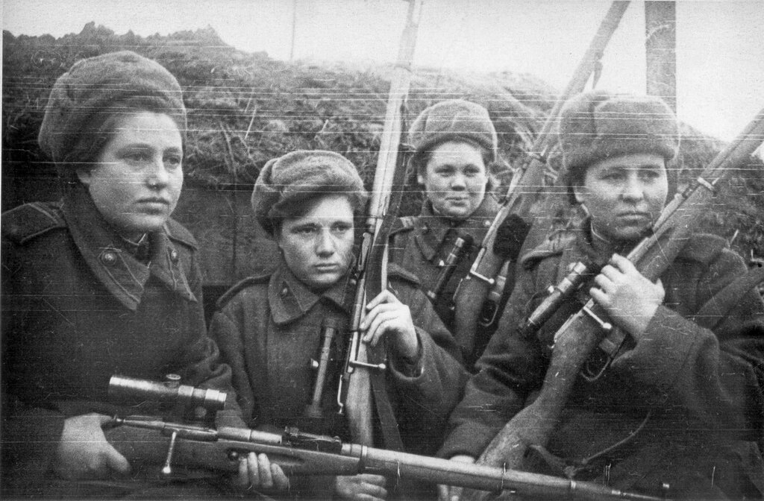
Женское лицо победы
Notes:
Женское лицо победы

Slide 2
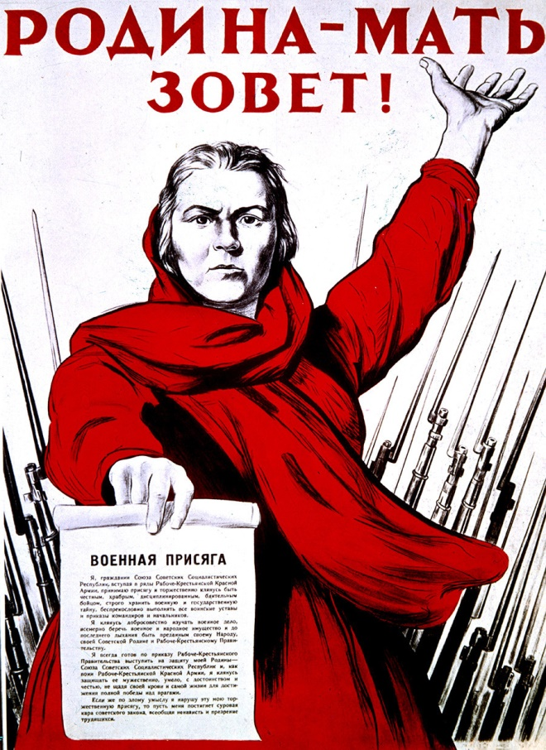
«Женское лицо войны» — тема, которая подчёркивает вклад женщин в победу в Великой Отечественной войне.
По данным Министерства обороны России, из общего числа в 34,5 миллионов советских граждан, мобилизованных в годы войны, 490 235 составляли женщины

Slide 3
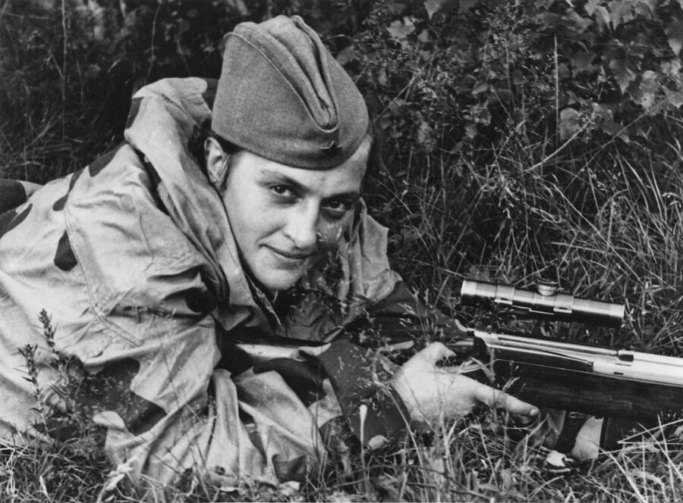
Людмила Павличенко
Снайпер
Notes:
Снайпер

Slide 4
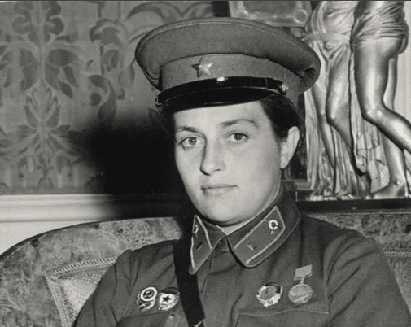
Она заслуженно носит звание самой результативной женщины-снайпера в мире. На счету Людмилы Павличенко — 309 вражеских солдат и офицеров, в том числе 36 снайперов. Вероятно, до конца войны она смогла бы увеличить этот счет как минимум вдвое. Ведь своего рекордного результата Людмила Павличенко добилась всего за год — с июня 1941-го по июнь 1942 года

Slide 5
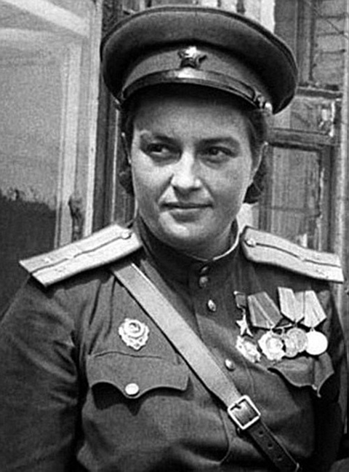
ИНТЕРЕСТНЫЕ ФАКТЫ
•С подачи американских журналистов получила прозвище «Леди Смерть». Однако оно использовалось исключительно американской и европейской прессой, так как в СССР за ней был закреплён образ заслуженного героя и ветерана войны.
•В одном из первых своих боёв она заменила погибшего командира взвода, разорвавшимся вблизи снарядом была контужена, однако поле боя не покинула и вообще отказалась идти в госпиталь.
•В одном из первых заданий получила одно из первых тяжелейших ранений — металлический осколок от снаряда прилетел в голову
•В США Людмила встречалась с президентом Франклином Рузвельтом, но особенно хорошие отношения у нее сложились с первой леди – Элеонорой Рузвельт (они дружили до самой смерти первой леди и встречались более 15 раз).
Notes:
ИНТЕРЕСТНЫЕ ФАКТЫ

Slide 6
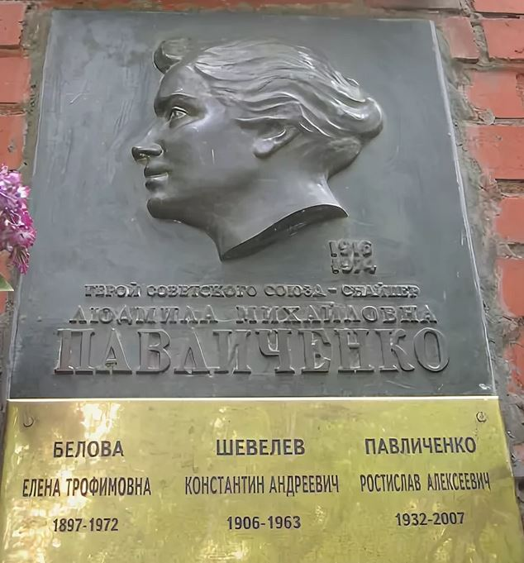
Людмила Павличенко умерла в возрасте 58 лет (на здоровье сказались фронтовые ранения). Но каждый наш соотечественник благодаря фильмам, книгам хранит память о хрупкой девушке, которая показала врагу, как его могут встретить на нашей земле.

